Slide 1
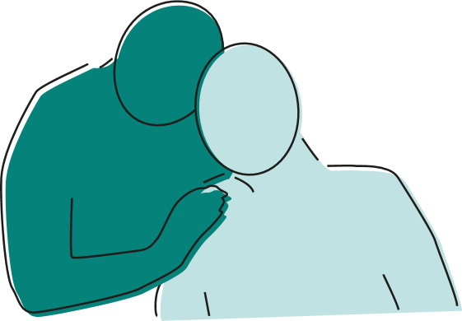

Het verschil maken in de palliatieve fase
Wat kan jij betekenen?
Notes:
Deze presentatie hoort bij lesplan MBO Verpleegkunde 50 minuten

Slide 2
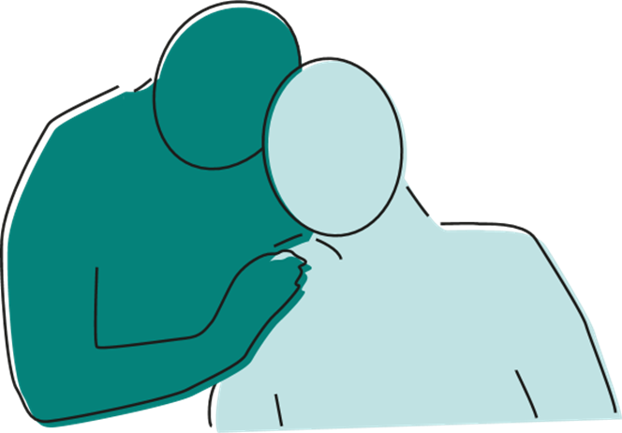
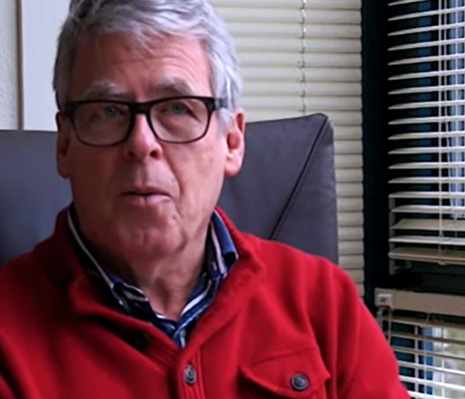
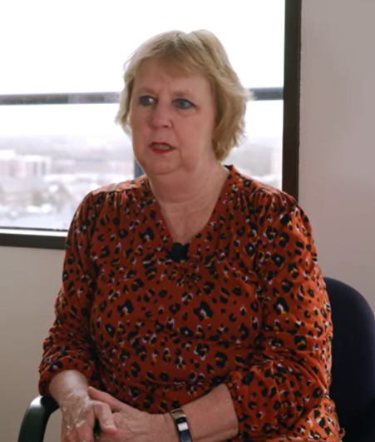
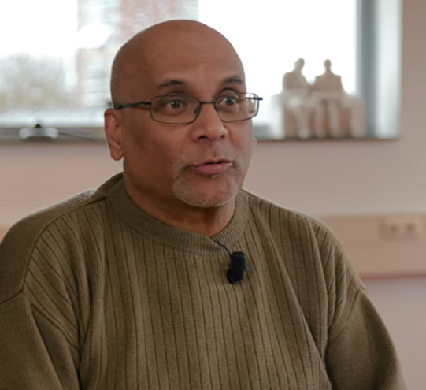
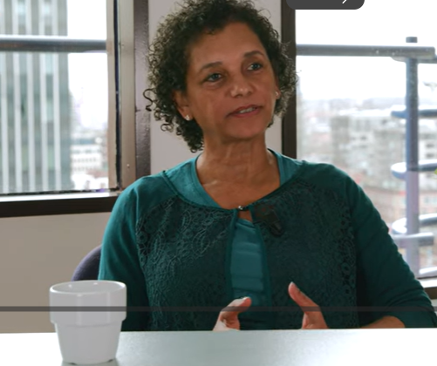

Vier kansen
Vier levens
Notes:
Deze les draait om de naasten begeleiding
Hoe kan je als zorgprofessional, hulpverlener, verpleegkundige deze naasten zien en zo mee lopen in de palliatieve fase
We kijken eerst met elkaar de hele film waarin vier hoofdrolspelers
Je ziet ze hier
Op de volgende dia : de kijkvraag en we checken even of die voor iedereen duidelijk is
naar de film: link opvragen bij c.c.broekhuijsen@lumc.nl

Slide 3


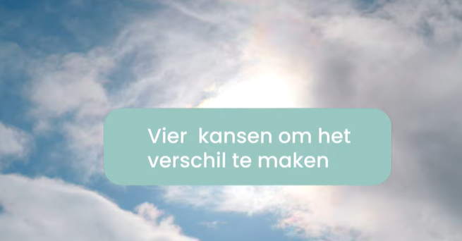
KIJK en LUISTER vraag :
“Wat doet dit met jou deze vier verhalen in de rol van hulpverlener, zorgverlener, verpleegkundige, dus beroepsmatig, professioneel.
Tip: noteer wat jou raakt bij het kijken en luisteren
Wat zegt dit over wat jij belangrijk vindt in jouw beroep?
Notes:
Voorbeeldformulering docent:
“Als we zeggen ‘niet persoonlijk maar professioneel’, bedoelen we niet dat je geen gevoel mag hebben.
Het gaat erom dat je kijkt wat je gevoel jou vertelt over je rol als verpleegkundige.
Dus niet: ‘ik vind dit verdrietig’, maar: ‘ik merk dat ik verdrietig word – wat betekent dat voor hoe ik met naasten omga?’”
Je kunt het concreet maken met een mini-oefening:
Laat studenten in tweetallen 1 minuut bespreken:
Wat versta jij onder professioneel geraakt zijn?
Bespreek kort plenair 2-3 reacties.
Laat studenten tijdens de film aantekening maken
Wat raakte jou?
Wat zegt dat over wat jij belangrijk vindt in jouw beroep?
Waar zie jij goede zorg voor naasten in beeld gebracht?

Slide 4


In gesprek
Gevoel
Betekenis
Handelen
Leerpunt
Notes:
Gespreksstappen voor de docent:
Verkennen:
“Wat viel jullie op of raakte jullie in de verhalen?”
(geef ruimte, erken emoties)
Verdiepen:
“Wat zegt dat over wat jij belangrijk vindt als verpleegkundige?”
“Welke professionele waarde hoor je hier doorklinken?”
(bijv. betrokkenheid, respect, presentie, samenwerken)
3. Vertalen naar handelen:
“Wat zou jij in jouw rol kunnen doen om hieraan bij te dragen?”
“Wat betekent dit voor hoe jij met naasten in gesprek gaat?”
Zo bouw je het gesprek op volgens de reflectieladder:
gevoel → betekenis → handelen → leerpunt.
Begeleidende tips bij reacties
Erken emoties, maar stuur naar reflectie
“Mooi dat dit je raakt — wat vertelt dat jou over wat jij belangrijk vindt in je werk?”
Gebruik stiltes: geef studenten ruimte om even na te denken.
Betrek stillere studenten: vraag: “Wie had iets herkenbaars?” i.p.v. “Wie wil reageren?”
Waak voor discussie over ‘goed of fout’; houd de focus op leren begrijpen en verbinden aan de beroepsrol.
Afronding / reflectiekaart koppelen
Sluit de bespreking af met de overgang naar de reflectiekaart of exit ticket.
“Noteer één inzicht dat je vandaag hebt opgedaan over omgaan met naasten,
én én ding dat jij morgen bewuster wilt doen in je beroepspraktijk.”
Zo help je studenten de vertaalslag te maken van gevoel → inzicht → actie.

Slide 5
EEN klein GEBAAR
EEN MOMENT van BETEKENIS
HOE maak je het verschil?
  “Zo warm, zo welkom – met gepaste afstand” merkt Auke op
  “Ze maakte lunch voor ons – dat is goud waard” zegt Marcella
  Faiz vertelt “ Eten was ook lekker en ik mocht een bara eten”
Notes:
Als er nog tijd is specifieke uitspraken bespreken
Momenten van betekenis
Opdracht In duo’s kleine gebaren bedenken die tot steun kunnen zijn en makkelijk te integreren
Dit wordt er bijvoorbeeld gezegd
“Zo warm, zo welkom – met gepaste afstand” merkt Auke op
“Ze maakte lunch voor ons – dat is goud waard” zegt Marcella
Faiz vertelt “ Eten was ook lekker en ik mocht een bara eten

Slide 6
EXIT ticket
Wat heeft jou als mens geraakt in de verhalen?
Wat kun jij als verpleegkundige, hulpverlener, zorgverlener doen om oog te hebben voor naasten?
Wat wil jij morgen in de praktijk anders doen of bewuster doen?
Notes:
Afronding schrijf voor jezelf op

